Slide 1
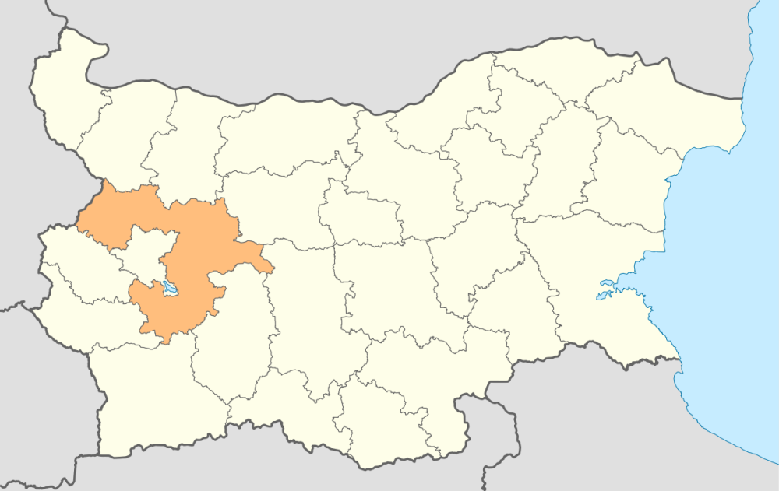
Междинна оценка за изпълнението на Областна стратегия за развитие на софийска област 2014-2020

Slide 2
Източници на информация
Общински планове за развитие на общините в областта;
Годишните доклади и отчети за изпълнението на общинските планове за развитие на общините ситуирани на територията на Софийска област;
Обобщени доклади и отчети за изпълнението на общинските планове за развитие на територията на Софийска област;
Областната стратегия за развитие за Софийска област 2014-2020;
Справки от Областна администрация Софийска област;
Данни от информационен портал за Структурните фондове - eufunds.bg;
Данни от официалните страници на отделните оперативни програми;
Интернет сайтове на общините на територията на областта;
Регистрирана информация от попълнените въпросници;
Регистрирана информация от изследваните медии;
Други Секторни стратегии и програми на областно и общинско ниво;
Актуални стратегически документи от по-високите нива;
Текуща статистика на НСИ.

Slide 3
Основни Акценти в Междинна оценка на областна стратегия за развитие 2014-2020 на Софийска област
Икономическо състояние
По отношение на БВП Софийска област, отчита висок ръст в края на периода на междинната оценка, който се равнява на увеличени от 16,56%, спрямо 2013 г., която е последната година преди влизането в сила на настоящата ОСР.
По отношение на растежа на БВП на глава от населението данните са още по-добри, като индикират нарастване от 19,76% през 2016 г. спрямо 2013 г.
Повишаване на стойностите на преките чуждестранни инвестиции спрямо последните отчетени такива преди влизането в сила на ОСР на Софийска област.
Висок растеж в разходите на бизнеса на територията на Софийска област за придобиване на ДМА, което показва подобряване на неговата жизнеспособност.
Социално състояние
През 2016 г. коефициентът на безработица намалява с 3,2 % за периода спрямо 2013 г.
Наблюдава се и устойчиво повишаване на средната годишна работна заплата на наетите лица по трудово и служебно правоотношение в размер на 1978 лв.,
По индикатор „среден списъчен брой на наети лица по трудово и служебно правоотношение“ в анализа на социалното състояние на Софийска област също се регистрира повишаване на заетостта за периода на изпълнение на ОСР на Софийска област.
По отношение на демографското състояние не се регистрират положителни тенденции, но може да се каже, че съществуващите негативни процеси на намаляване на населението, увеличаване на смъртността и намаляване на естествения прираст се наблюдават в умерен интензитет на проявление
Осъществен прогрес по всички стратегически цели и приориритети като само по 6 специфични цели от общо 28 няма отчетен прогрес. В този смисъл може да се заключи, че ОСР на Софийска област се изпълнява в значителна степен.

Slide 4
Стратегически цели на ОСР НА Софийска ОБласт
Стратегическа цел 1 | Стратегическа цел 2: | Стратегическа цел 3:
„Икономическо развитие“ | „Социално развитие“ | „Опазване на околната среда и действия по изменението на климата“

Slide 5
Стратегическа цел 1 „Икономическо Развитие“
Стратегическа цел 1
"Икономическо развитие"
Приоритет 1
"Развитие на приоритетни сектори"
Специфична цел 1: Развитие на земеделието
Специфична цел 2: Развитие на преработвателната промишленост
Специфична цел 3: Развитие на туризма
Специфична цел 4: Развитие на високи технологии
Приоритет 2
"Насърчаване на инвестиционната активност"
Специфична цел 1:
Насърчаване на развитието на малки и средни предприятия
Специфична цел 2: Подпомагане стартирането и развитието на микропредприятия
Специфична цел 3: Улесняване и поощряване на достъпа до пазари и консултантски услуги
Приоритет 3
"Подобряване на енергийната ефективност и рационално използване на енергийнте ресурси"
Специфична цел 1:
Създаване на предпоставки за преминаване към нисковъглеродна икономика и подобряване на енергийнат ефективност на производства, сгради и съоръжаниея
Специфична цел 2: Намаляване на енергийната зависимост от традиционни от традиционни източници чрез по-широко въвъжедане на възобновяеми енергоизточници
Специфична цел 3:Насърчаване на ЕЕ чрез повишаване на информираността и разработване на областни и общински програми

Slide 6
Стратегическа цел 2 „Социално развитие“
Стратегическа цел 2
"Социално развитие"
Приоритет 1
"Подобряване на достъпа до здравни услуги и повишаване на тяхното качество"
Специфична цел 1: Ефективно обхващане на насалението с програми за здравна профилактика
Специфична цел 2: Подобряване на условията за достъп до първична и специализирана медицинска помощ в повече населени места
Специфична цел 3: Повишаване на здравната култура и подобряване на достъпа до дентално медицински услуги.
Приоритет 2
"Повишаване на културния и образователен статус на населението"
Специфична цел 1:
Насърчаване на социалното и образователно включване на необлагоделствани групи (възрастови, етнически и т.н) и предотвратяване на отпадането от образователната система
Специфична цел 2: Стимулиране на въвеждането на нови образователни методи и програми в училищата и насърчаване културната и социалната дейност на читалищата
Специфична цел 3: Стимулиране на дейности в различни сфера на културния живот
Приоритет 3
"Повишаване и поддържане квалификацията на работната сила"
Специфична цел 1:
Подобряване на възможностите за достъп и насърчаване участието в курсове за квалификация и преквалификация на работната сила
Специфична цел 2: Подобряване на достъпа до учене през целия живот и подпомагане на адаптирането на предприятията към глобализиацяита
Специфична цел 3:Насърчаване създаването на връзка между образователния и научния скетор и бизнеса

Slide 7
Стратегическа цел 3 "Опазване на околната среда и дейстивя по изменения на климата"
Стратегическа цел 3
"Опазване на околната среда и действия по изменения на климата"
Приоритет 1
"Управление на отпадъците в съответствие с изискванията на европейската и националната нормативна уредба"
Специфична цел 1:
Окончателно изграждане на инфраструктура, системи и инсталации за предотвратяване, оползотворяване и обезвреждане на отпадъци
Специфична цел 2:
Закриване, рекултивация и мониторинг на общински депа, несъответстващи на стандартите, премахване на нерегламентираните сметища и насърчаване на превантивни дейности за недопускане на образуването им
Специфична цел 3:
Насърчаване информираността и културата на гражданите и бизнес структурите за предотвратяване, разделно събиране, оползотворяване на отпадъците
Приоритет 2
"Интегрирано управление на водите"
Специфична цел 1:
Изграждане и модернизиране на водностопанска инфраструктура;:
Специфична цел 2:
Подобряване управлението на водните ресурси, предотвратяване на засушаванията
Специфична цел 3:Управление на риска от природни бедствия - наводнения, свлачища и др
.
Приоритет 3
"Устойчиво управление на горите, опазване и поддържане на защитените територии и биоразнообразието, смекчаване на последствията от промените в климата"
Специфична цел 1:
Устойчиво управление на горските ресурси, вкл. управление на риска от горски пожари и мерки срещу незаконните сечи и бракониерство
Специфична цел 2:
Насърчаване на устойчиви практики и ползване в защитените територии и зоните от екологичната мрежа НАТУРА 2000
Специфична цел 3: Повишаване на информираността по отношение необходимостта от опазване на околната среда и биоразнообразието

Slide 8
Анализ на икономическото състояние на Софийска област
Индикатори за анализ:
БВП за Софийска област;
БВП на глава от населението;
Чуждестранни преки инвестиции в нефинансовите предприятия;
Разходи за придобиване на ДМА.

Slide 9
Анализ на данни за БВП за Софийска област
Стойности на БВП на Софийска област спрямо този на страната и Югозападен район.
Данните са в млн. лв.

Slide 10
Стойности на БВП за областите на територията на Югозападен район. Данните са в млн. лв.
Година | 2011 г. | 2012 г. | 2013 г. | 2014 г. | 2015 г. | 2016 г.
Стойност на БВП за Област Благоевград | 2397 | 2432 | 2439 | 2404 | 2479 | 2583
Стойност на БВП за Област Кюстендил | 840 | 821 | 820 | 863 | 924 | 928
Стойност на БВП за Област Перник | 885 | 785 | 748 | 759 | 760 | 859
Стойност на БВП за Софийска област | 2971 | 2983 | 2669 | 2769 | 3084 | 3111
Стойност на БВП за Област София (столица) | 32000 | 31977 | 32182 | 32682 | 35183 | 37622

Slide 11
Дялове на икономиката на Софийска област по години

Slide 12
Изводи:
Разгледаните данни дават основание да се мисли, че от гледна точка на показателите свързани с БВП, се наблюдават положителни тенденции, които се изразяват в растеж на икономиката на Софийска област за периода на изпълнение на Областна стратегия за развитие на Софийска област 2014-2020, който растеж е бърз и устойчив. На фона на икономическите показатели на останалите области, които са включени в Югозападен район, Софийска област се справя най-добре, с изключение на Област София (столица), чийто показатели са най-добри за страната като цяло.

Slide 13
Анализ на данни за БВП на глава от населението за Софийска област
Стойност на БВП на глава от населението

Slide 14
Нарастване на БВП на глава от населението за Югозападен район спрямо 2013 г.

Slide 15
АНАЛИЗ на данни за Чуждестранни преки инвестиции в нефинансовите предприятия
Стойност на преки чуждестранни инвестиции в нефинансови предприятия на територията на Софийска област по години
Данните са в хил. евро
 | 2011 г. | 2012 г. | 2013 г. | 2014 г. | 2015 г. | 2016 г.
Стойност на ЧПИ за Софийска област | 1295597.4 | 1323132.0 | 1262892.4 | 1239077.7 | 1274063.4 | 1313942.5

Slide 16
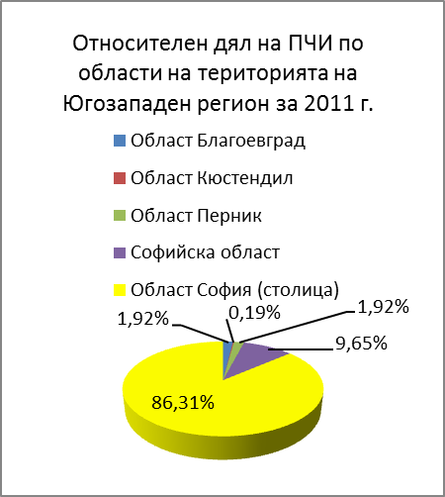
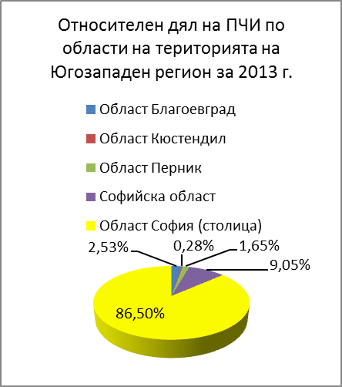

Slide 17
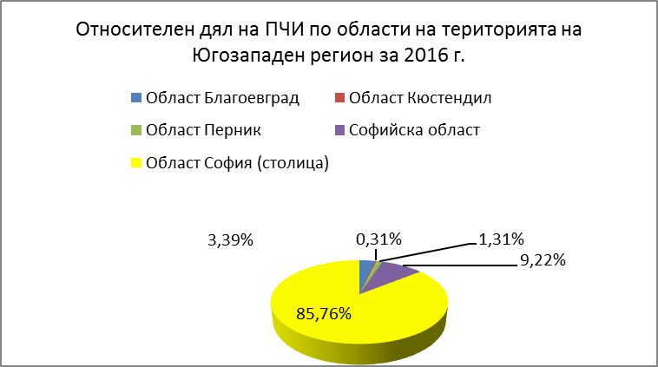

Slide 18
Разпределение на извършените разходи за придобиване на ДМА на територията на Югозападен район по области
Данните са в хил. лв.
Година | 2011 | 2012 | 2013 | 2014 | 2015 | 2016
Стойност на разходи за придобиване на ДМА за Област Благоевград | 396641 | 354424 | 425974 | 495204 | 560486 | 427467
Стойност на разходи за придобиване на ДМА за Област Кюстендил | 80510 | 100924 | 138845 | 139008 | 159583 | 136538
Стойност на разходи за придобиване на ДМА за Област Перник | 93861 | 111836 | 127231 | 126798 | 166121 | 162083
Стойност на разходи за придобиване на ДМА за Софийска област | 486043 | 571527 | 444421 | 563520 | 720812 | 648398
Стойност на разходи за придобиване на ДМА за Област София (столица) | 8482783 | 7980131 | 7141450 | 8186075 | 7999484 | 7365956

Slide 19
Изводи
ИНДИКАТОР “БВП“
В периода на изпълнение на ОСР на Софийска област се наблюдават позитивни процеси на увеличаване на БВП за областта. Освен това нарастването на БВП за Софийска област се случва най-бързо спрямо другите области на територията на Югозападен регион. Устойчивият и динамичен растеж на БВП за областта води до увеличаване на относителния дял на нейната икономика в икономиката на Югозападен регион спрямо последната година преди влизането в сила на ОСР.
ИНДИКАТОР “БВП на глава от населението“
По отношение на индикатор „БВП на глава от населението“ се регистрира положителна икономическа тенденция на повишаване на стойностите по зададения индикатор. БВП на глава от населението търпи постоянен растеж в периода на изпълнение на ОСР 2014-2016, като бележи висок ръст от 19,76% спрямо последната година преди влизането в сила на настоящата ОСР.

Slide 20
ИНДИКАТОР „Чуждестранни преки инвестиции в нефинансовите предприятия“
В хода на изпълнение на ОСР по индикатор “чуждестранни преки инвестиции в нефинансовите предприятия в нефинансовите предприятия” за Софийска област се отчитат както положителните така и отрицателни тенденции. За тригодишния период на изпълнение на ОСР стойността на преките чуждестранни инвестиции в нефинансовите предприятия за Софийска област е по-ниска спрямо последните 3 години преди влизането в сила на ОСР.
ИНДИКАТОР„разходи за придобиване на дълготрайни материални активи“
За периода на изпълнение на ОСР на Софийска област се регистрират положителни тенденции и по индикатор „разходи за придобиване на дълготрайни материални активи“. За тригодишния период на изпълнение на ОСР на Софийска област се наблюдава ръст на разходите за придобиване на ДМА спрямо последните 3 години преди влизането в сила на ОСР. Тази тенденция говори за жизненоспосбност на местния бизнес и желание за развитие. Нивата на разходите за придобиване на ДМА остават по-високи и спрямо 2013 г., която е последната година преди влизането на ОСР.

Slide 21
Анализ на демографското състояние на Софийска област
Индикатори за анализ:
Население;
Коефициент на естествен прираст;
Коефициент на смъртност.

Slide 23
Население територията на Югозападен район по области
Година | 2011 | 2012 | 2013 | 2014 | 2015 | 2016
Население в Област Благоевград | 322025 | 320160 | 318110 | 315577 | 312831 | 310321
Население в Област Кюстендил | 134990 | 132813 | 130301 | 127969 | 126014 | 123431
Население в Област Перник | 131987 | 130240 | 128696 | 127048 | 125456 | 123770
Население в Софийска област | 245616 | 243254 | 240877 | 238061 | 237080 | 234185
Население в Област София (столица) | 1296615 | 1302316 | 1309634 | 1316557 | 1319804 | 1323637
Население в страната | 7327224 | 7284552 | 7245677 | 7202198 | 7153784 | 7101859

Slide 24
Сравнителни данни за намаляването на населението на територията на Югозападен район и страната спрямо 2013 г. за периода 2014 г. – 2016 г.

Slide 25
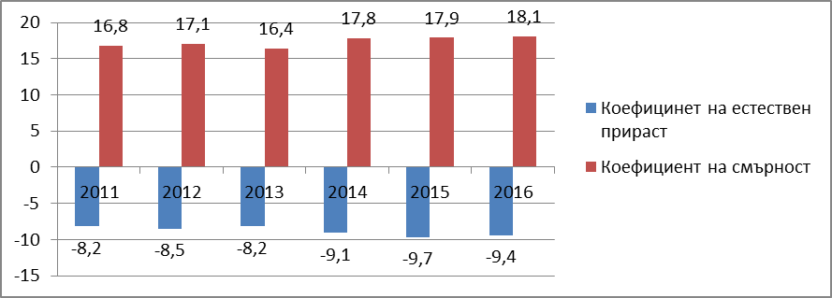
Стойности на коефициент за естествен прираст и коефициент за смъртност за Софийска област за периода 2011 г. -2016 г.

Slide 26
Изводи
Регистрираните данни по изведените индикатори са доказателство за съществуването на негативни тенденции в демографското състояние на Софийска област. Те се изразяват в следните характеристики:
(Умерено)Намаляване на населението;
Увеличаване на смъртността;
Намаляване на естествения прираст.
Демографските тенденции, които се отчитат на територията на Софийска област са част от общите демографски тенденции в страната. На този фон проблемите, които изпитва Софийска област са сравнително умерени.

Slide 27
Анализ на социалното състояние на Софийска област
Индикатори за анализ:
Среден списъчен брой на наети лица по трудово и служебно правоотношение за Софийска област;
Коефициент на безработица;
Средна годишна работна заплата на наетите лица по трудово и служебно правоотношение.

Slide 28
Среден списъчен брой на наети лица по трудово и служебно правоотношение за Софийска област
 | 2011 г. | 2012 г. | 2013 г. | 2014 г. | 2015 г. | 2016 г.
Среден списъчен брой на наети лица по трудово и служебно правоотношение | 88086 | 87591 | 88589 | 89016 | 89286 | 89355

Slide 29
Коефициент на безработица за Софийска област
 | 2011 г. | 2012 г. | 2013 г. | 2014 г. | 2015 г. | 2016 г.
Коефициент на безработица | 9.7% | 6.4% | 10.0% | 12.7% | 9.4% | 6.8%

Slide 30
Нива на безработица В Югозападен район и страната

Slide 31
Средна годишна работна заплата на наетите лица по трудово и служебно правоотношение

Slide 32
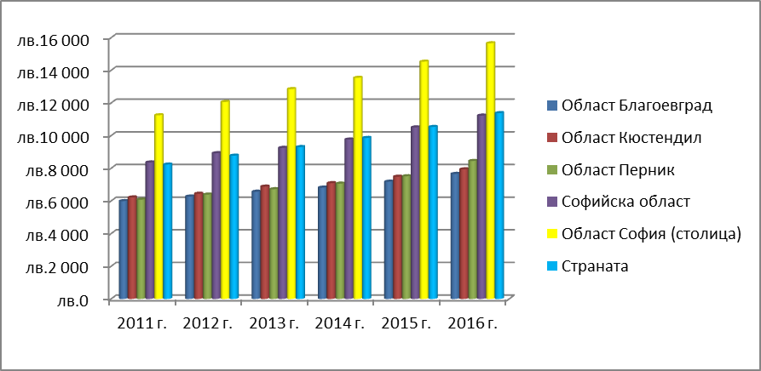
Нива на средната годишна работна заплата на наетите лица по трудово и служебно правоотношение за Югозападен район и средно за страната

Slide 33
Изводи

Slide 34
Обобщение на постигнатите резултати по Приоритет 1 – Специфична цел 1 „Развитие на земеделието“
Специфична цел 1 „Развитие на земеделието“
Нарастване на броя земеделски производители със 1668 лица. | Създадено 1 пчеларско дружество „Крилце“. Пчеларското дружество обединява 48 собственици на около 550 кошери
Приложени мерки за развитие на селското стопанство чрез въвеждане на иновативни технологии на територията на 1 община. | Извършени инвестиции за местни дейности за горско и селско стопанство.
Проведени 8 разяснителни кампании за получаване на средства за развитие на земеделието | Приложени мерки за стимулиране на отглеждането на традиционните за общината зърнени, технически и фуражни култури; стимулиране на създаването на мрежа за консултации и обмяна на опит за млади фермери; стимулиране развитието на екологично и био земеделие; осигурена подкрепа за развитие на организации на производителите; насърчено отглеждането на традиционните за общината животни; стимулирано увеличението на броя на животните и нивото на селекционната дейност за повишаване на продуктивни показатели в животновъдството

Slide 35
Обобщение на постигнатите резултати по Приоритет 1 – Специфична цел 2 „Развитие на преработвателна промишленост“
Специфична цел 2 „Развитие на преработвателна промишленост“
Три работни срещи във връзка с учредяване на Бизнес клуб – Годеч. | Административна подкрепа за разширавяне на предприятия от преработвателната промишленост.

Slide 36
Обобщение на постигнатите резултати по Приоритет 1 – Специфична цел 3 „Развитие на туризма“
Специфична цел 3 „Развитие на туризма“
Реставрирани и съхранени 2 обекта с висока туристически значимост | Изграден един посетителски център
Разработени три туристически маршрута | Създаден един Подробен устройствен план за регулация за отдих, рекреация и озеленяване по поречието на реките Блато и Белица в землището на гр. Костинброд
Създадена една Програма за развитие на Туризма в Община Правец | Създаден един увеселителен парк

Slide 37
Обобщение на постигнатите резултати по Приоритет 1 – Специфична цел 4 „Развитие на високи технологии“
Специфична цел 4 „Развитие на високи технологии“
Привлечени инвестиции за развитие на високи технологии в едно предприятие

Slide 38
Обобщение на постигнатите резултати по Приоритет 2 – Специфична цел 1 „Насърчаване развитието на малки и средни предприятия“ и Специфична цел 2 „Подпомагане стартирането и развитието на микропредприятия“
Специфична цел 1 „Насърчаване развитието на малки и средни предприятия“ и Специфична цел 2 „Подпомагане стартирането и развитието на микропредприятия“
Подкрепено развитието на десет предприятия с финансиране за повишаване на производственият капацитет | Подкрепено развитието на шест предприятия с финансиране за повишаване капацитета за управление
Подкрепено развитието на седем предприятия за наемане на персонал | Осигурена подкрепа за развитието на две предприятия в областта на рибарството и аквакултурите

Slide 39
Обобщение на постигнатите резултати по Приоритет 2 – Специфична цел 3 „Улесняване и поощряване на достъпа до пазари и консултантски услуги, подобряване на качеството на административните услуги“
Специфична цел 3 „Улесняване и поощряване на достъпа до пазари и консултантски услуги, подобряване на качеството на административните услуги“
Липсва информация за постигнати резултати по специфичната цел

Slide 40
Обобщение на постигнатите резултати по Приоритет 3
Специфична цел 1 „Създаване на предпоставки за преминаване към нисковъглеродна икономика и подобряване на енергийната ефективност на производства, сгради и съоръжения“
Специфична цел 2 „Намаляване на енергийната зависимост от традиционни източници чрез по-широко въвеждане на възобновяеми енергоизточници“
Специфична цел 3„Насърчаване на ЕЕ чрез повишаване на информираността и разработване на областни и общински програми“
Приложени мерки за повишаване на енергийната ефективност в 87 сгради | Подменено улично осветление на територията на 3 общини
Извършено едно енергийно обследване
Липсва информация за постигнати резултати по специфичната цел
Проведени информационни кампании на територията на 5 общини

Slide 41
Обобщение на постигнатите резултати по Приоритет 1 „Подобряване на достъпа до здравни услуги и повишаване на тяхното качество“ по Стратегическа цел 2 „Социално развитие“
Специфична цел 1 „Ефективно обхващане на населението с програми за здравна профилактика“ | Специфична цел 2 „Подобряване на условията за достъп до първична и специализирана медицинска помощ в повече населени места“ | Специфична цел 3 „Повишаване на здравната култура и подобряване на достъпа до дентално медицински услуги“
Приложени мерки за повишаване на здравния статус на 1667 лица с влошено здравословно състояние. | Реновирани 3 обекта от здравната инфраструктура | Създаден 1 „Център за обществена подкрепа“. Центърът има информационни функции в областта на повишаването на здравната култура
Създадени 18 структури за повишаване на здравния статус на лица със здравословни проблеми. | Открити 2 нови здравни кабинета
Разработена една общинска стратегия за развитие на социалните услуги. | Изграден 1 нов модерен сграден център
Назначени 4 медицински сестри в образователни институции. | Създаден Дневен център за възрастни и деца с увреждания с капацитет 30 лица

Slide 42
Обобщение на постигнатите резултати по Приоритет 2 „Повишаване на културния и образователен статус на населението“ по Стратегическа цел 2 „Социално развитие“
Специфична цел 1 „Насърчаване на социалното и образователно включване на необлагодетелствани групи (възрастови, етнически и т.н.) и предотвратяване на отпадането от образователната система“ | Специфична цел 2 „Стимулиране въвеждането на нови образователни методи и програми в училищата и насърчаване културната и социална дейност на читалищата“ | Специфична цел 3 „Стимулиране на дейности в различни сфери на културния живот“
Включени в заетост 831 лица представители на социално уязвими групи за целите на подпомагането на лица с нарушен здравен статус | Извършени инвестиционни разходи за реновирането на 2 читалища | 1 новообзаведена зрителна зала за сценични изкуства на стойност
Включени в програми за заетост 116 безработни лица |  | Проведени 7 фестивала
Включени 735 деца в програми за превенция от ранно отпадане от училище |  | Отбелязани 8 празника
Включени 235 родители на деца в риск от ранно отпадане от училище |  | Проведени 20 културно-образователни събития

Slide 43
Обобщение на постигнатите резултати по Приоритет 1 „Управление на отпадъците в съответствие с изискванията на европейската и националната нормативна уредба“ по Стратегическа цел 3 „Опазване на околната среда и действия по изменението на климата“
Специфична цел 1 „Окончателно изграждане на инфраструктура, системи и инсталации за предотвратяване, оползотворяване и обезвреждане на отпадъци“ | Специфична цел 2 „Закриване, рекултивация и мониторинг на общински депа, несъответстващи на стандартите, премахване на нерегламентираните сметища и насърчаване на превантивни дейности за недопускане на образуването им“ | Специфична цел 3 „Насърчаване информираността и културата на гражданите и бизнес структурите за предотвратяване, разделно събиране, оползотворяване на отпадъците“
Липсва информация за постигнати резултати по специфичната цел | Закриване, рекултивация и мониторинг на 3 общински депа | Липсва информация за постигнати резултати по специфичната цел

Slide 44
Обобщение на постигнатите резултати по Приоритет 2 „Интегрирано управление на водите“ по Стратегическа цел 3 „Опазване на околната среда и действия по изменението на климата“
Специфична цел 1 „Изграждане и модернизиране на водностопанска инфраструктура“ | Специфична цел 2 „Подобряване управлението на водните ресурси, предотвратяване на засушаванията“ | Специфична цел 3 „Управление на риска от природни бедствия - наводнения, свлачища и др.“
Изградени 4 пречиствателни станции за питейна вода | Приложени мерки и действия за управлението на водните ресурси на територията на 2 общини. | Регулярно почистване на прилежащите терени на общинската пътна мрежа и съдове за отпадъци, както и на почистване на речните корита от нерегламентиран битов отпадък, на територията на 3 общини
Изградена водностапанска инфраструктура от 32 237,10 м. |  | Укрепено дере с.Венковец.
Реконструирана и подменена водопроводна мрежа от 4 430 м.
Изградени 2 помпени станции.
Изграден един нов водоизточник, който е разположен в село Алдомировци
Реконструкция и рехабилитация на водопреносните съоръжения на 24 населени места
Осъществени дейности за изграждане тръбен кладенец
Извършени дейности за реконструкция на съществуващ тласкателен водопровод
Проведено прединвестиционно проучване за проект “Външно водоснабдяване на с. Драговищица и Голяновци, община Костинброд
Извършени инвестиции в създаването, подобряването или разширяването на всички видове малка по мащаби инфраструктура
Изградени събирателни колектори
Изградена е канализация на ул. “Стара планина“ в с. Искрец. Подменени са амортизирани водопроводи в населените места

Slide 45
Обобщение на постигнатите резултати по Приоритет 3 „Устойчиво управление на горите, опазване и поддържане на защитените територии и биоразнообразието, смекчаване на последствията от промените в климата“ по Стратегическа цел 3 „Опазване на околната среда и действия по изменението на климата“
Специфична цел 1 „Устойчиво управление на горските ресурси, вкл. управление на риска от горски пожари и мерки срещу незаконните сечи и бракониерство“ | Специфична цел 2 „Насърчаване на устойчиви практики и ползване в защитените територии и зоните от екологичната мрежа НАТУРА 2000“ | Специфична цел 3 „Повишаване на информираността по отношение необходимостта от опазване на околната среда и биоразнообразието“
Изграден един стоманено решетъчен стълб с монтирана апаратура за навременно информиране за горски пожари | Приложени мерки и действия за подобряване и предпазване на средата за живот на различни видове в ЗМ на територията на 2 общини | Проведен семинар с информационен характер и дискусия на тема: "Малките вятърни генератори в градска среда или ползите от малкия вятър
Изграден един наблюдателен пункт - противопожарна кула
Изградена една пожароизвестителна кула за наблюдение в землището на с. Бов
Залесяване със сребролистна липа, зимен дъб и обикновен бук на площ надвишаваща 600 дка
Подобрено на качеството и количеството на дървесината от общинска гора - собственост на Община Чавдар

Slide 46
Скала за Оценка на степента на постигане на целите във връзка с изпълнението на оср на Софийска област
Много ниска степен на постигане на целите на ОСР | 0-6 общини
Ниска степен на постигане на целите на ОСР | 7-10 общини
Средна степен на постигане на целите на ОСР | 11-14 общини
Висока степен на постигане на целите на ОСР | 15-18 общини
Много висока степен на постигане на целите на ОСР | 19-22 общини

Slide 47
Оценка на степента на постигане на целите по по стратегическа цел 1 „Иконономическо развитие“
Стратегическа цел 1 „Иконономическо развитие“
Приоритет 1 „Развитие на приоритетни сектори“ |  |  |  | Приоритет 2 „Насърчаване на инвестиционната активност“ |  | Приоритет 3 „Подобряване на енергийната ефективност и рационално използване на енергийните ресурси“
Специфична цел 1 „Развитие на земеделието“ | Специфична цел 2 „Развитие на преработвателна промишленост“ | Специфична цел 3 „Развитие на туризма“ | Специфична цел 4 „Развитие на високи технологии“ | Специфична цел 1 „Насърчаване развитието на малки и средни предприятия“ и Специфична цел 2 „Подпомагане стартирането и развитието на микропредприятия“ | Специфична цел 3 „Улесняване и поощряване на достъпа до пазари и консултантски услуги, подобряване на качеството на административните услуги“ | Специфична цел 1 „Създаване на предпоставки за преминаване към нисковъглеродна икономика и подобряване на енергийната ефективност на производства, сгради и съоръжения | Специфична цел 2 „Намаляване на енергийната зависимост от традиционни източници чрез по-широко въвеждане на възобновяеми енергоизточници“ | Специфична цел 3 „Насърчаване на ЕЕ чрез повишаване на информираността и разработване на областни и общински програми“
Много ниска (4 общини) | Много ниска (2 общини) | Ниска (9 общини) | Много ниска (1 община) | Ниска (10 общини) | Много ниска (0 общини) | Ниска (7 общини) | Много ниска (0 общини) | Много ниска (5 общини)

Slide 48
Оценка на степента на постигане на целите по стратегическа цел 2 „Социално развитие“
Стратегическа цел 2 „Социално развитие“
Приоритет 1 „Подобряване на достъпа до здравни услуги и повишаване на тяхното качество“ |  |  | Приоритет 2 „Повишаване на културния и образователен статус на населението“ |  |  | Приоритет 3 „Повишаване и поддържане на квалификацията на работната сила“
Специфична цел 1 „Ефективно обхващане на населението с програми за здравна профилактика“ | Специфична цел 2 „Подобряване на условията за достъп до първична и специализирана медицинска помощ в повече населени места“ | Специфична цел 3 „Повишаване на здравната култура и подобряване на достъпа до дентално медицински услуги“ | Специфична цел 1 „Насърчаване на социалното и образователно включване на необлагодетелствани групи (възрастови, етнически и т.н.) и предотвратяване на отпадането от образователната система“ | Специфична цел 2 „Стимулиране въвеждането на нови образователни методи и програми в училищата и насърчаване културната и социална дейност на читалищата“ | Специфична цел 3 „Стимулиране на дейности в различни сфери на културния живот“ | Специфична цел 1 „Подобряване на възможностите за достъп и насърчаване участието в курсове за квалификация и преквалификация на работната сила “ | Специфична цел 2 „Подобряване на достъпа до учене през целия живот и подпомагане адаптирането на предприятията и работниците към глобализацията“ | Специфична цел 3 „Насърчаване създаването на връзка между образователния и научния сектор и бизнеса“.
Висока (16 общини) | Много ниска (5 общини) | Много ниска (1 община) | Висока (16 общини) | Много ниска (2 общини) | Много ниска (3 общини) | Много ниска (3 общини) | Много ниска (0 общини) | Много ниска (0 общини)

Slide 49
Оценка на степента на постигане на целите по Стратегическа цел 3 „Опазване на околната среда и действия по изменението на климата“
Стратегическа цел 3 „Опазване на околната среда и действия по изменението на климата“
Приоритет 1 „Управление на отпадъците в съответствие с изискванията на европейската и националната нормативна уредба“ |  |  | Приоритет 2 „Интегрирано управление на водите“ |  |  | Приоритет 3 „Устойчиво управление на горите, опазване и поддържане на защитените територии и биоразнообразието, смекчаване на последствията от промените в климата“
Специфична цел 1 „Окончателно изграждане на инфраструктура, системи и инсталации за предотвратяване, оползотворяване и обезвреждане на отпадъци | Специфична цел 2 „Закриване, рекултивация и мониторинг на общински депа, несъответстващи на стандартите, премахване на нерегламентираните сметища и насърчаване на превантивни дейности за недопускане на образуването им“ | Специфична цел 3„Насърчаване информираността и културата на гражданите и бизнес структурите за предотвратяване, разделно събиране, оползотворяване на отпадъците“. | Специфична цел 1 „Изграждане и модернизиране на водностопанска инфраструктура“ | Специфична цел 2 „Подобряване управлението на водните ресурси, предотвратяване на засушаванията“ | Специфична цел 3 „Управление на риска от природни бедствия - наводнения, свлачища и др.“. | :Специфична цел 1 „Устойчиво управление на горските ресурси, вкл. управление на риска от горски пожари и мерки срещу незаконните сечи и бракониерство“ | Специфична цел 2 „Насърчаване на устойчиви практики и ползване в защитените територии и зоните от екологичната мрежа НАТУРА 2000“ | Специфична цел 3 „Повишаване на информираността по отношение необходимостта от опазване на околната среда и биоразнообразието“
Много ниска (0 общини) | Ниска (9 общини) | Много ниска (0 общини) | Средна (11 общини) | Много ниска (2 общини) | Много ниска (3 общини) | Много ниска (3 общини) | Много ниска (2 общини) | Много ниска (1 община)

Slide 50
Изводи
В заключение следва да се отбележи, че в хода на изпълнение на целите на ОСР е постигнат сериозен напредък. От общо 28 специфични цели, които са дефинирани в ОСР се отбелязва напредък по 22, като само по 6 от специфичните цели не са регистрирани резултати (по 2 във всяка стратегическа цел).

Slide 52
Приоритет 2 „Насърчаване на инвестиционната активност“
Специфична цел 1 “Насърчаване на развитието на малки и средни предприятия“ и Специфична цел 2 „Подпомагане стартирането и развитието на микропредприятия“ | Специфична цел 3 „Улесняване и поощряване на достъпа до пазари и консултантски услуги, подобряване на качеството на административните услуги“
24 393 790,24 лв. | 0 лв.

Slide 53
Приоритет 3 „Подобряване на енергийната ефективност и рационално използване на енергийните ресурси“
Специфична цел 1 „Създаване на предпоставки за преминаване към нисковъглеродна икономика и подобряване на енергийната ефективност на производства, сгради и съоръжения“ | Специфична цел 2 „Намаляване на енергийната зависимост от традиционни източници чрез по-широко въвеждане на възобновяеми енергоизточници“ | Специфична цел 3 „Насърчаване на ЕЕ чрез повишаване на информираността и разработване на областни и общински програми“
21 067 066,44 лв | 0 лв. | 0 лв.

Slide 54
Приоритет 1 „Подобряване на достъпа до здравни услуги и повишаване на тяхното качество“
Специфична цел 1 „Ефективно обхващане на населението с програми за здравна профилактика“ | Специфична цел 2 „Подобряване на условията за достъп до първична и специализирана медицинска помощ в повече населени места“ | Специфична цел 3 „Повишаване на здравната култура и подобряване на достъпа до дентално медицински услуги“
9 728 326,51 лв. | 1 146 102 лв. | 0 лв.

Slide 55
Приоритет 2 „Повишаване на културния и образователен статус на населението “
Специфична цел 1 „Насърчаване на социалното и образователно включване на необлагодетелствани групи (възрастови, етнически и т.н.) и предотвратяване на отпадането от образователната система“ | Специфична цел 2 „Стимулиране въвеждането на нови образователни методи и програми в училищата и насърчаване културната и социална дейност на читалищата“ | Специфична цел 3 „Стимулиране на дейности в различни сфери на културния живот“
1 750 602 лв. | 821 045,07 лв. | 79 000 лв.

Slide 56
Приоритет 3 „Повишаване и поддържане на квалификацията на работната сила“
Специфична цел 1 „Подобряване на възможностите за достъп и насърчаване участието в курсове за квалификация и преквалификация на работната сила“ | Специфична цел 2 „Подобряване на достъпа до учене през целия живот и подпомагане адаптирането на предприятията и работниците към глобализацията“ | Специфична цел 3 „Насърчаване създаването на връзка между образователния и научния сектор и бизнеса“
45 150 лв. | 0 лв. | 0 лв.

Slide 57
Приоритет 1 „Управление на отпадъците в съответствие с изискванията на европейската и националната нормативна уредба“
Специфична цел 1 „Окончателно изграждане на инфраструктура, системи и инсталации за предотвратяване, оползотворяване и обезвреждане на отпадъци“ | Специфична цел 2 „Закриване, рекултивация и мониторинг на общински депа, несъответстващи на стандартите, премахване на нерегламентираните сметища и насърчаване на превантивни дейности за недопускане на образуването им“ | Специфична цел 3 „Насърчаване информираността и културата на гражданите и бизнес структурите за предотвратяване, разделно събиране, оползотворяване на отпадъците“
3 801 930,57 лв. | 0 лв. | 0 лв.

Slide 58
Приоритет 2: „Интегрирано управление на водите“
Специфична цел 1 „Изграждане и модернизиране на водностопанска инфраструктура“ | Специфична цел 2 „Подобряване управлението на водните ресурси, предотвратяване на засушаванията“ | Специфична цел 3 „Управление на риска от природни бедствия - наводнения, свлачища и др.“
25 911 588,27 лв. | 19 228 840 лв | 5000 лв.

Slide 59
Приоритет 3: „Устойчиво управление на горите, опазване и поддържане на защитените територии и биоразнообразието, смекчаване на последствията от промените в климата“
Специфична цел 1 „Устойчиво управление на горските ресурси, вкл. управление на риска от горски пожари и мерки срещу незаконните сечи и бракониерство“ | Специфична цел 2 „Насърчаване на устойчиви практики и ползване в защитените територии и зоните от екологичната мрежа НАТУРА 2000“ | Специфична цел 3 „Повишаване на информираността по отношение необходимостта от опазване на околната среда и биоразнообразието“
1 822 039,32 лв. | 918 243,80 лв. | 0 лв.

Slide 60
Оценката на използваните средства за постигане на целите на ОСР на Софийска област регистрира следните стойности:
За Стратегическа цел 1 „Икономическо развитие“ – 54 217 978,52лв.
За стратегическа цел 2 „Социално развитие“ се разходват 13 570 225,58 лв,
За Стратегическа цел 3 „Опазване на околната среда и дейстивя по изменения на климата“ се използват 51 687 641,96 лв.

Slide 61
Индикатори за продукт за оценка на ОСР на Софийска област, Стратегическа цел 1
Стратегическа цел 1: „Икономическо развитие“ | Планирана междинна стойност за 2016 г. | Отчетена междинна стойност за 2016 г.
Произведена продукция на нефинансовите предприятия на територията на Софийска област – хил.лв. | 9 000 000 | 8 122 435
Чуждестранни преки инвестиции в предприятията от нефинансовия сектор на територията на областта – хил. евро | 1 400 000 | 1 313 942.5
Разходи за придобиване на ДМА – хил.лв. | 3 300 000 | 648 398
Персонал, зает с НИРД – бр. | 250 | 425
Стратегическа цел 2: „Социално развитие“ | Планирана междинна стойност за 2016 г. | Отчетена междинна стойност за 2016 г.
Относителен дял на обитаваните жилища с достъп до интернет - % | 40,0 | 47.5

Slide 62
Индикатор за въздействие
Стратегическа цел 2: “Социално развитие” | Планирана междинна стойност за 2016 г. | Отчетена междинна стойност за 2016 г.
Относителен дял на лицата със средно образование | 50,0 % | 62.2%

Slide 63
Оценка на координацията на ОСР (действията, предприети от Областния управител, Областният съвет за развитие и областната администрация при изпълнението на ОСР, в т.ч.) на Софийска област
Областен съвет за развитие на Софийска област – 3 заседания
Постоянно действаща комисия по заетост към Областния съвет за развитие на Софийска област – 11 заседания
Областна транспортна комисия – 6 заседания
Постоянно действаща Комисия по образование, култура, вероизповедания, спорт, читалищна дейност и медии - 8 заседания
Областната комисия по Безопасност на движението по пътищата – 9 заседания
Консултативен съвет по електронно управление и информационна сигурност – 4 заседания
Звено за мониторинг и оценка на Областна стратегия за развитие на социалните услуги 2016 – 2020 г. - общо 13 заседания

Slide 64
Областен консултативен съвет по здравеопазване- 8 заседания
Областен съвет за сътрудничество по етническите и интеграционните въпроси – 2 заседания
Комисия по регионално развитие, екология и опазване на околната среда – 2 заседания
Областен съвет по условия на труд – 4 заседания
Областен съвет за тристранно сътрудничество – 2 заседания
Областен експертен съвет по устройство на територията – проведени 9 заседания
Комисия за работа с предложенията и сигналите на граждани, организации и омбудсмана на РБ - провежда се всяка последна сряда на месеца
Постоянно действаща епизиоотична комисия – 5 заседания
Постоянно действаща комисия "Военни паметници" – 2 заседания
Областен щаб за изпълнение на областния план за защита при бедствията и за взаимодействие с Националния щаб – 5 заседания
Областен съвет за намаляване на риска от бедствия – 1 - учредително заседание
Експертна комисия за разработване на Областна стратегия за подкрепа на личностното развитие на децата и учениците – 5 заседания

Slide 65
Удовлетвореност от работата с представители на Областна администрация на Софийска област
От работата си с представители на Областна администрация на Софийска област вие сте * Тип респондент
Брой
 |  | Тип респондент |  |  | Общо
 |  | Общински експерти | Представители на Общински съвет | Представители на Кметски ръководства
От работата си с представители на Областна администрация на Софийска област вие сте | Напълно удовлетворен | 9 | 5 | 4 | 18
 | По-скоро удовлетворен | 4 | 3 | 4 | 11
 | По-скоро неудовлетворен | 0 | 0 | 1 | 1
 | Не мога да преценя | 0 | 0 | 1 | 1
Общо |  | 13 | 8 | 10 | 31

Slide 66
Препоръки
Доколкото се наблюдава зависимост от страна на общините от развитието на програмния период и отварянето на различните схеми за финансиране, считаме, че следва да се предприемат мерки за популяризирането на алтернативни източници на средства. В този смисъл е добре да бъде създадено координационно звено в рамките на Софийска област или на ниво общински структури, което да има ангажимента да поддържа информационен масив с актуалните възможни източниците на финансова подкрепа, чрез които да се изпълняват целите на ОСР на Софийска област. По този начин зависимостта от оперативните програми до голяма степен може да бъде преодоляна.

Slide 67
Да се постигне по-висока степен на организационна дисциплина и отчетност от страна на общините по отношение предоставянето на докладите за изпълнение на общинските планове за развитие. Това би допринесло както за по-детайлното отчитане на постигнатите резултати и цели, така и за цялостното формиране на политиките в Софийска област.

